Slide 1
Амурская область, Бурейский р-он.
Художественная
Культура
Древнего Рима
Часть 4
Учитель ИЗО,МХК МОБУ Новобурейской СОШ № 3 Рогудеева Лилия Анатольевна.
составлена на основании программы Рапацкой Л.А.
«Мировая художественная культура: программы курса. 10-11 кл. – М.: Владос, 2010г.
2015 год

Slide 2
Цели.
Обучающая: познакомить учащихся с архитектурой Древнего Рима, разновидностями построек и их назначением, строительным материалом и нововведениями в строительстве.
Развивающая: продолжать развивать познавательные способности учащихся, умение работать с источниками информации, выделять главное. Расширить кругозор.
Воспитывающая: воспитывать интерес, чувство уважения и восхищения к древнеримской строительной технике и архитектуре, оказавшей большое влияние на западно-европейскую архитектуру.

Slide 4
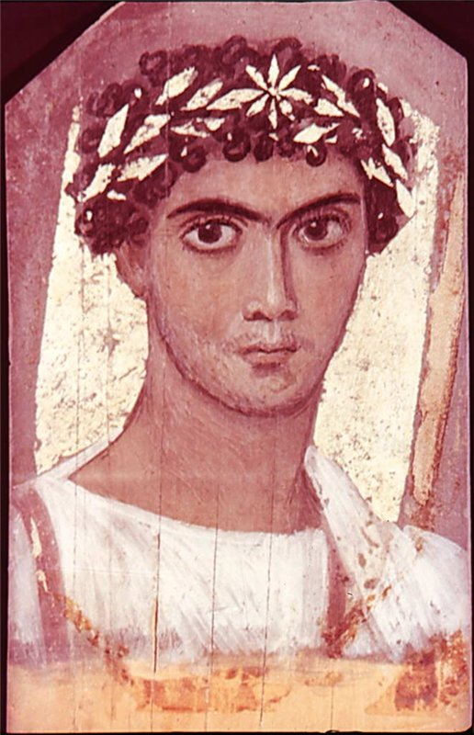
Портрет юноши в золотом венке из Фаюма.

Slide 6
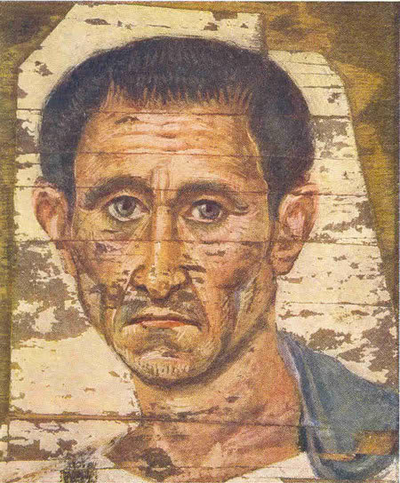
Римские портреты запечатлели изменения в облике людей, нравах, обычаях, моде на протяжении нескольких столетий. Поразительно живые образы императоров и полководцев, поэтов и философов, ученых и знатных римлян сохранили дыхание своего времени. По мнению А.И. Герцена, «вся история римского падения выражена тут бровями, лбами, губами»
Портрет пожилого римлянина из Фаюма.

Slide 7
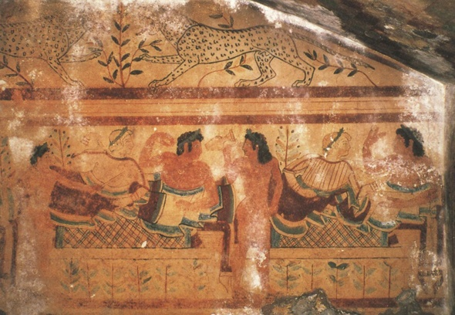
Живопись этрусков
Фрески

Slide 8
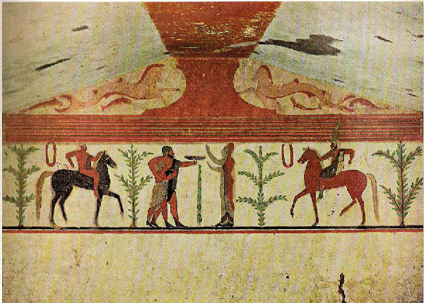
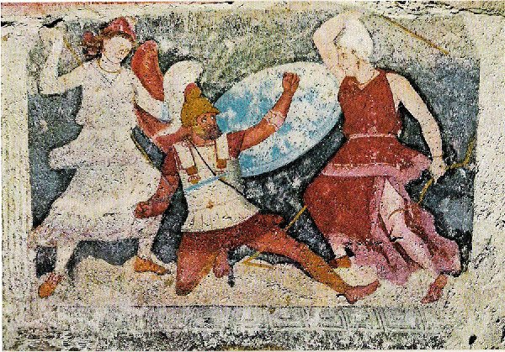
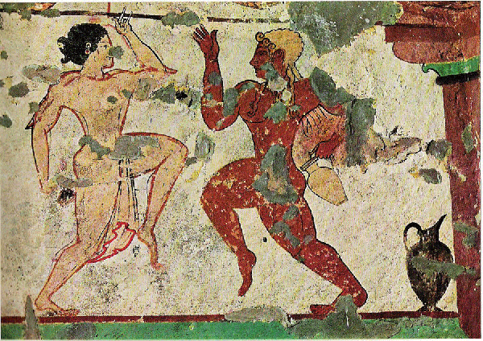
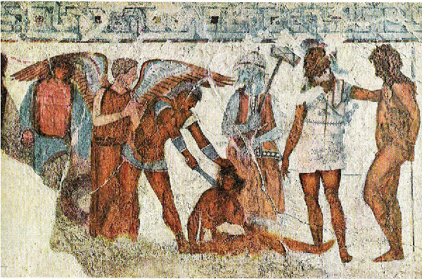
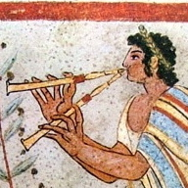
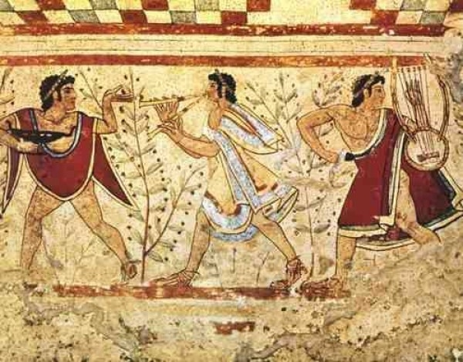

Slide 9
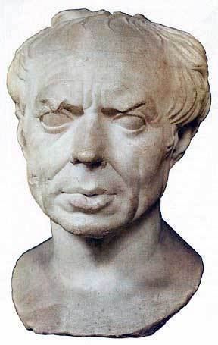
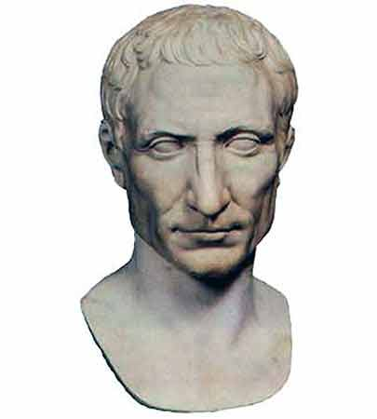
Скульптурный портрет

Slide 10
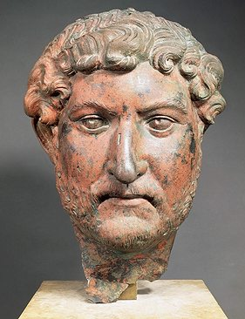
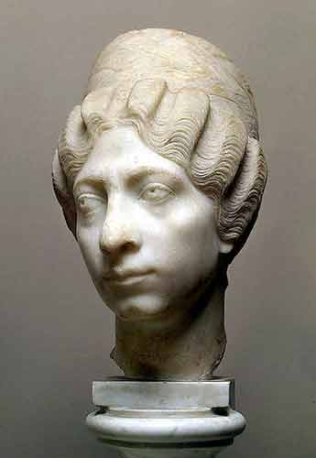

Slide 11
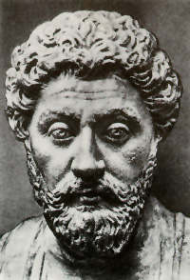
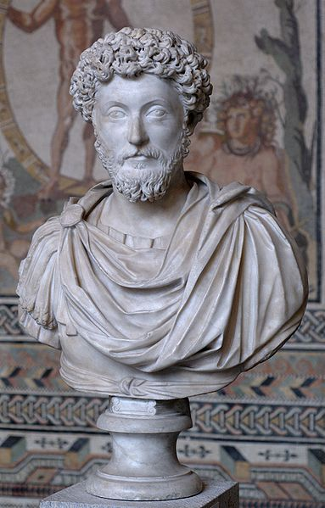
Марк Аврелий

Slide 12
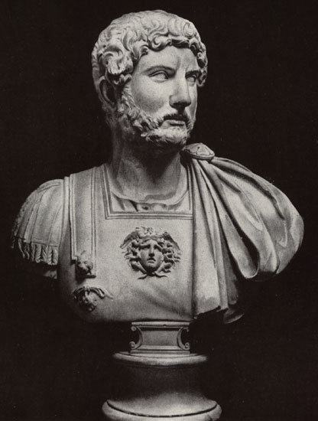
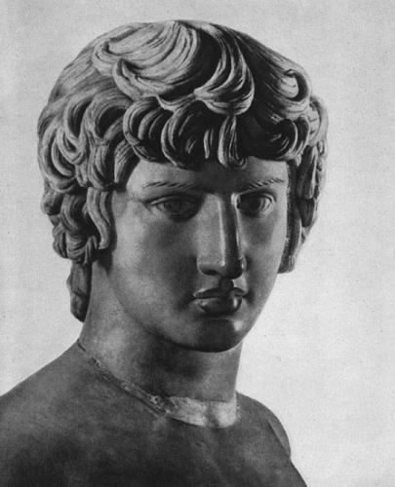
Портрет времени Адриана

Slide 13
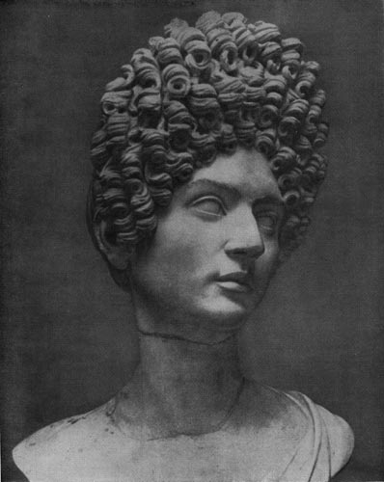
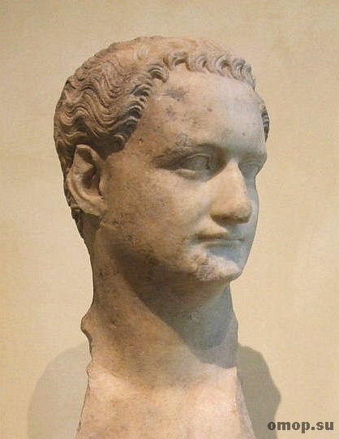
Портрет времени Флавиев

Slide 14
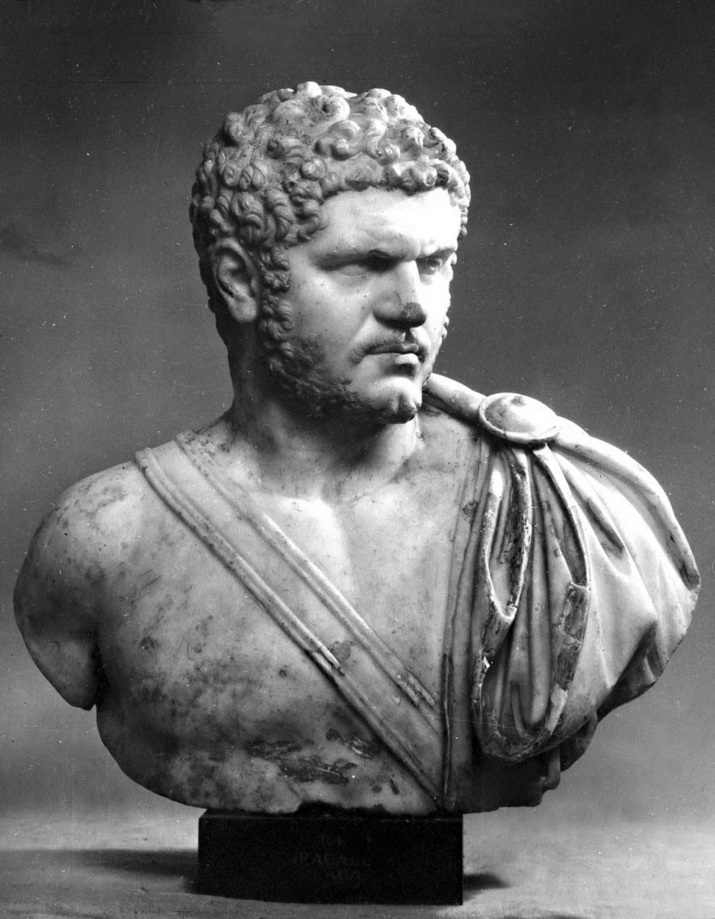
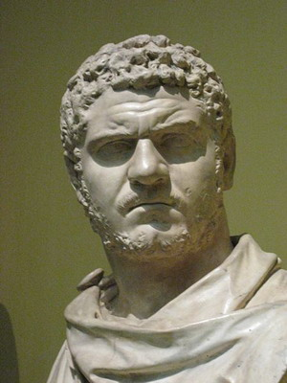
Портрет императора Каракаллы

Slide 15
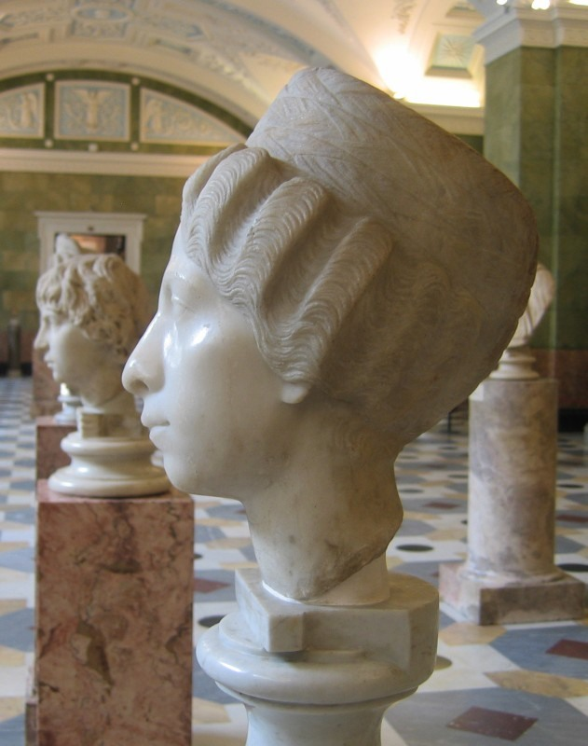
Сириянка

Slide 16
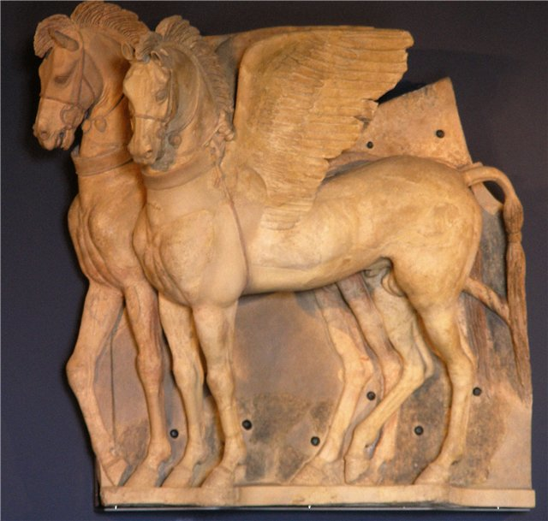
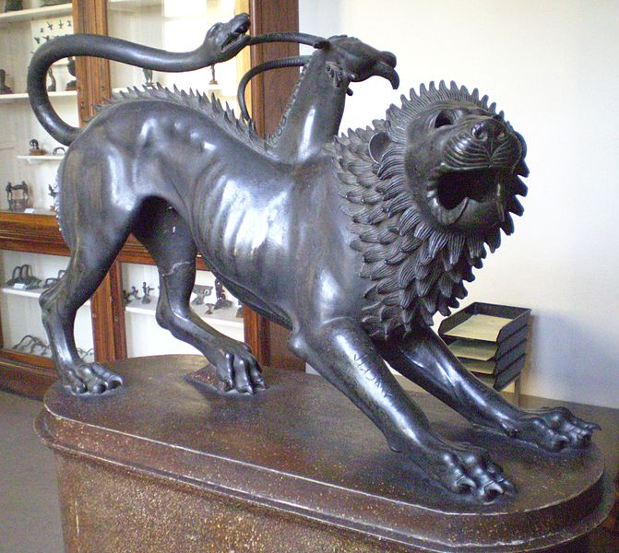
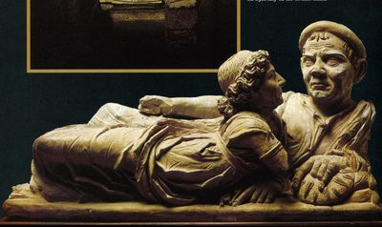
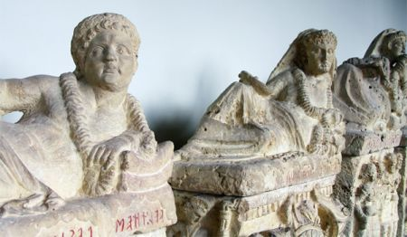
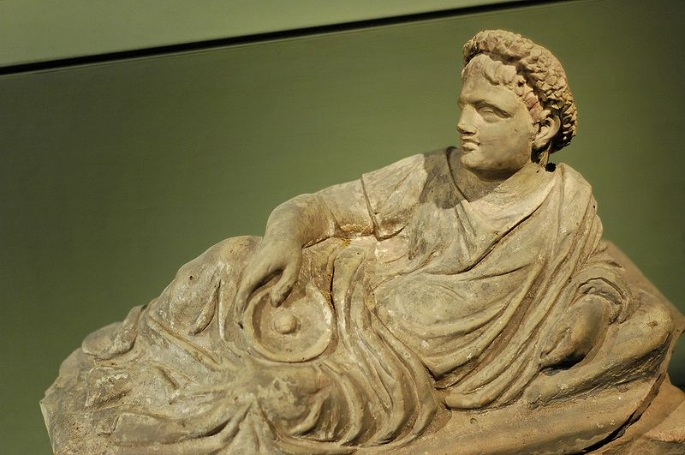
Скульптура древних этрусков

Slide 17
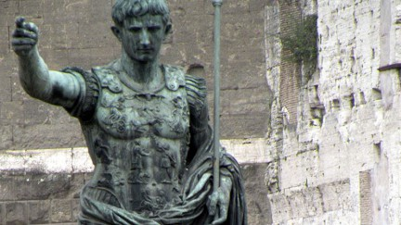
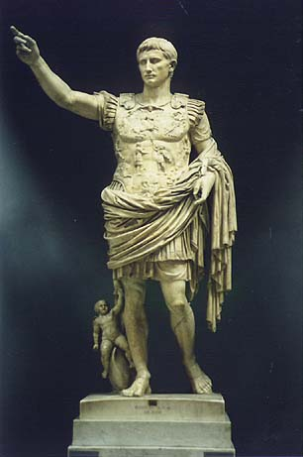
Статуя Октавиана Августа

Slide 18
Религия и мифология:
Маны – семейно-родовые духи
Пенаты - духи-покровители дома
Лары – покровители дорог, морских путей, перекрестков
Веста – богиня огня, домашнего очага
Зевс – Юпитер
Гестия – Веста
Гера – Юнона
Афина – Миневра
Афродита – Венера
Марс – Арес
Посейдон – Нептун
Гермес – Меркурий
Культ гениев – императоров

Slide 19
Подводя итоги
Античность предстает как мир высокой художественной культуры, которая была духовной основой для многих поколений эллинов и римлян. Завещанная последующим эпохам античная максима «человек —мера всех вещей» стала истоком развития европейской цивилизации. Состоявшееся в античной культуре единение традиций Востока и Запада дало результат, который трудно переоценить: родилось искусство, вдохновленное высшими христианскими идеалами. С конца V в. начинается новый период европейской истории, озаренный ценностями христианства.

Slide 20
Задание:
1. В чем различие древнегреческой и римской
культуры?
2. Расскажите о форумах Рима. Какую роль играли триумфальные арки в Римской империи? Для чего строились термы?
3. Дайте характеристику изобразительному искусству Древнего Рима.
4. Когда и где возникло христианское искусство?
5. Сравните Афродиту Книдскую Праксителя с Венерой Милосской. В чем загадка их обаяния?
6. Расскажите о Древнем Риме, этапах его развития и правителях.
7. Подготовьте сообщение о философах и писателях Древнего Рима Гораций, Сенека, Цицерон, Вергилий.
8. О чем говорит римский портрет? В чем его отличие от греческого?

Slide 21
Исторические периоды | Виды построек | Строительный материал | Назначение построек | Нововведения в архитектуре
VII – IVвв. до н.э. | Жилые дома Дворцы Храмы Форум | Камень Кирпич | Проживание людей Жертвоприношение богам, совершение ритуалов Центр общественной жизни по решению различных вопросов | Создание тосканского ордена Умелая планировка улиц, городов, жилых построек

Slide 22
Исторические периоды | Виды построек | Строительный материал | Назначение построек | Нововведения в архитектуре
IV – I вв. до н.э. | Дворцы Храмы прямоугольной формы Храмы круглой формы Театры Каменные мосты(Виадуки) Водопроводы Триумфальные арки Базилика Цезаря | Мягкий вулканический туф Кирпич Мрамор Бетон Камень | Проживание людей Жертвоприношение богам, совершение ритуалов Проведение представлений Подача воды в город Прославление военной славы императора Проведение судебных заседаний | Изобретение бетона Введение арочно – сводчатых конструкций

Slide 23
Исторические периоды | Виды построек | Строительный материал | Назначение построек | Нововведения в архитектуре
I - IV вв. н.э. | Храм Пантеон Дворцы Храмы Триумфальные арки Колонна Траяна Термы Виллы | Мягкий вулканический туф Кирпич Мрамор Бетон Камень | Концентрация духовных сил и помыслов человека Проживание богатых людей Жертвоприношение богам, совершение ритуалов Прославление военной славы императора Увековечить поход Траяна над даками, надгробный памятник Место отдыха и развлечений Для загородного отдыха богатых людей

